Slide 1





P
Gestion des projets de recherche
4
Réalisé par:
Professeur:
P
ZEMAT Zakariae
OUBEZA Idir
Abdel SAWADOGO
Arnaud Ulrich TOE
Mr EL KAFHALI Said

Slide 2

Plan
01
Introduction
02
Langage et outils utilisés
03
Modélisation par UML
04
Les interfaces graphiques
05
Conclusion

Slide 3

Introduction

Slide 4
Introduction:
“ Notre application, nommée P4P (Platform for Projects), est une solution de gestion de projets de recherche. Conçue pour améliorer la collaboration entre les membres d'une équipe, P4P permet de gérer efficacement les projets, les utilisateurs et les ressources. Avec ses outils intégrés, elle optimise l'organisation, la communication et le suivi des tâches, augmentant ainsi la productivité et la coordination au sein des équipes de recherche.“

Slide 5
Langage et outils utilisee

Slide 6








Slide 7
Modelisation par UML

Slide 8
Diagramme de cas d’utilisation

Slide 9
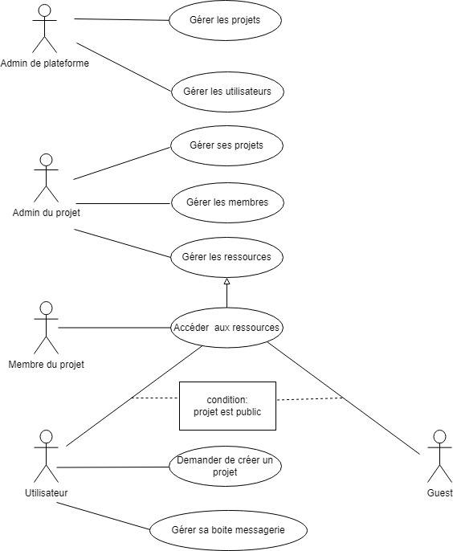
Diagramme de cas d’utilisation générale :

Slide 10
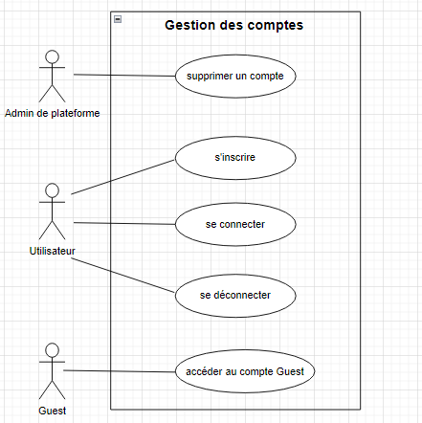
Diagramme de cas d’utilisation détaille:
Gestion des comptes:

Slide 11
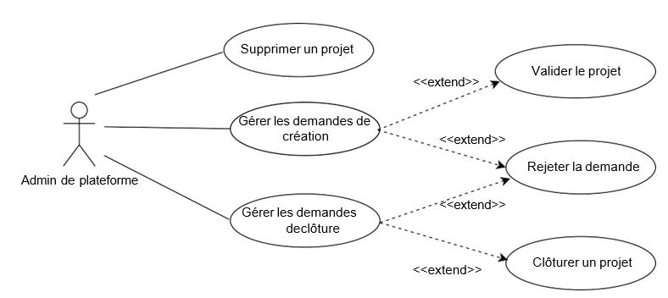
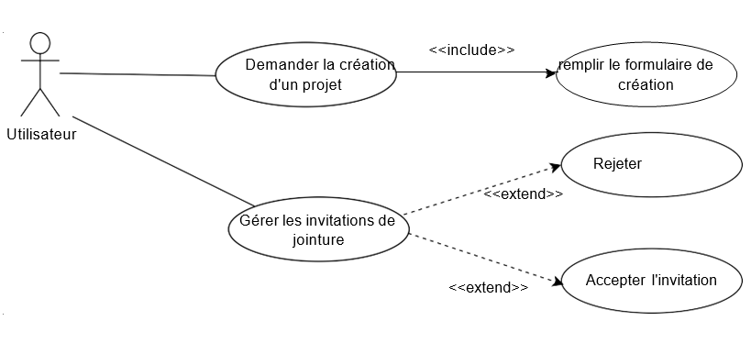
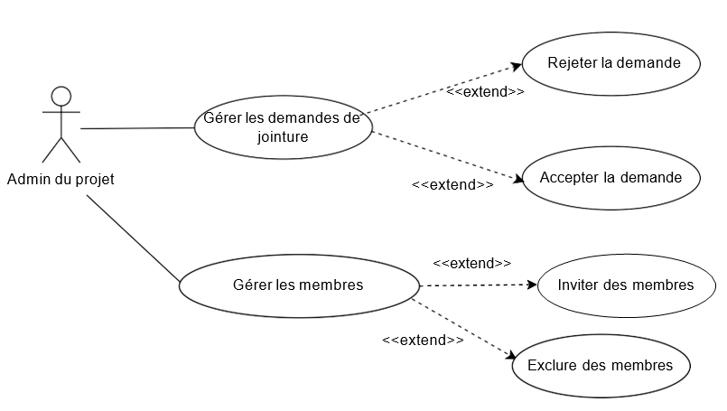
Gestion des projets:

Slide 12
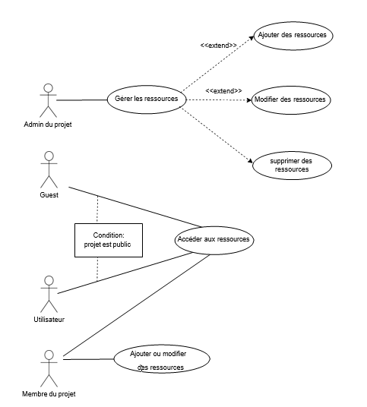
Gestion des ressources:

Slide 13
Diagramme de séquences

Slide 14
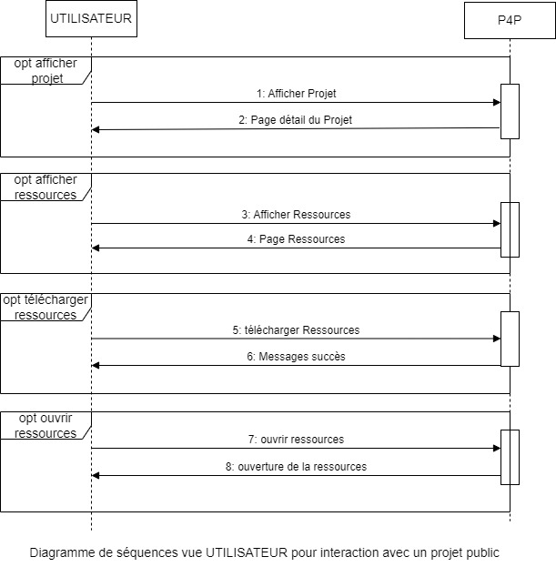

Slide 15
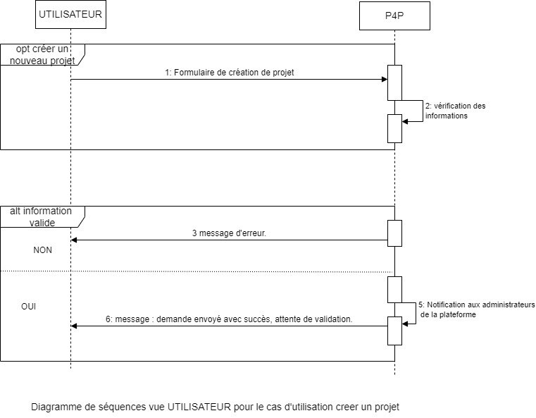

Slide 16
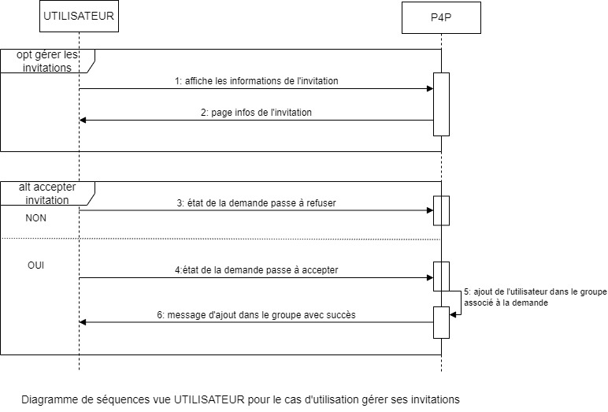

Slide 17
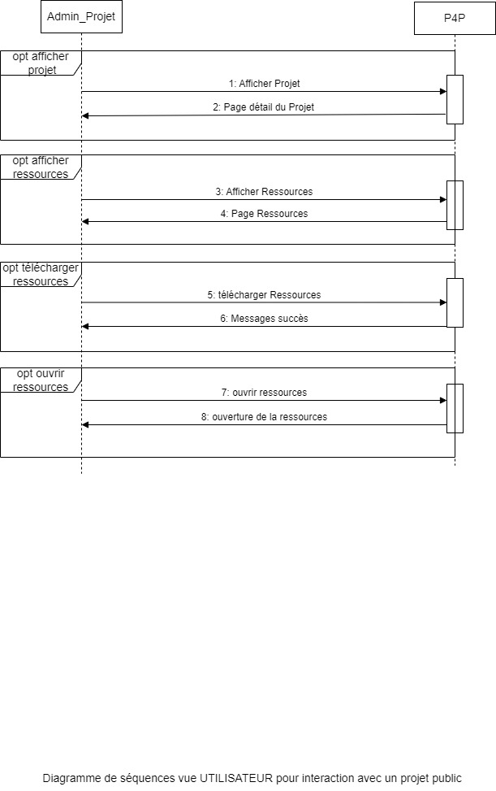

Slide 18
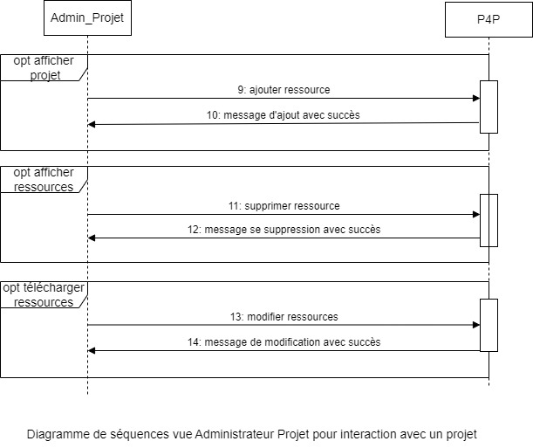

Slide 19
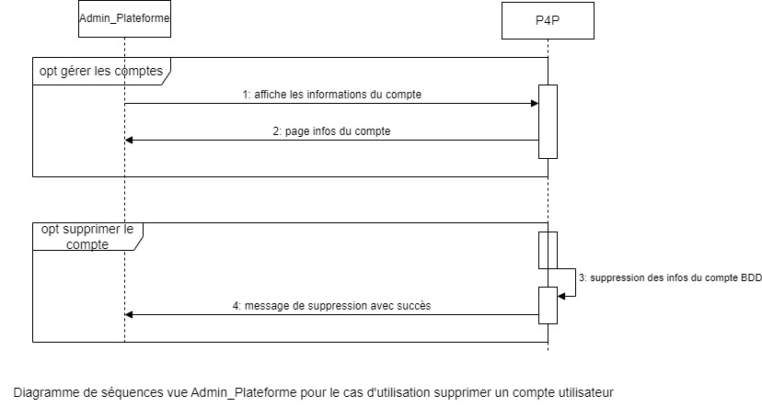

Slide 20
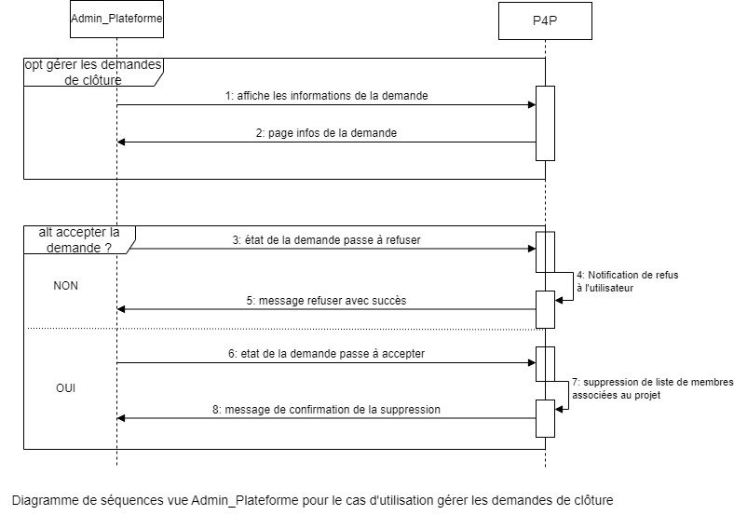

Slide 22
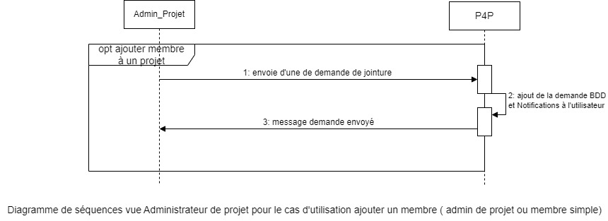

Slide 23
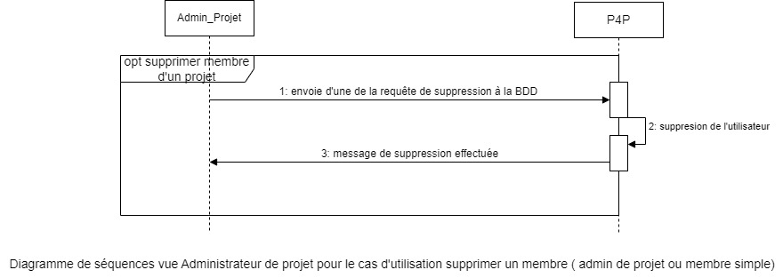

Slide 24
Diagramme de classe

Slide 25
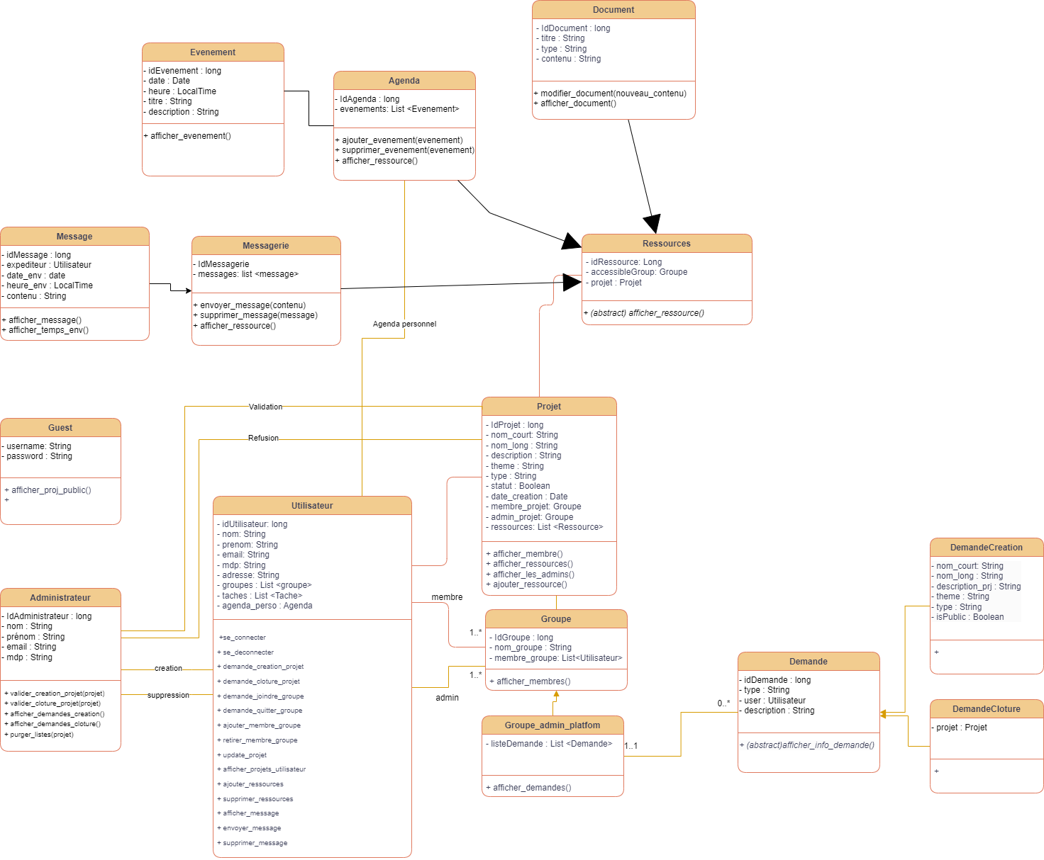

Slide 26
Les interfaces graphiques

Slide 27
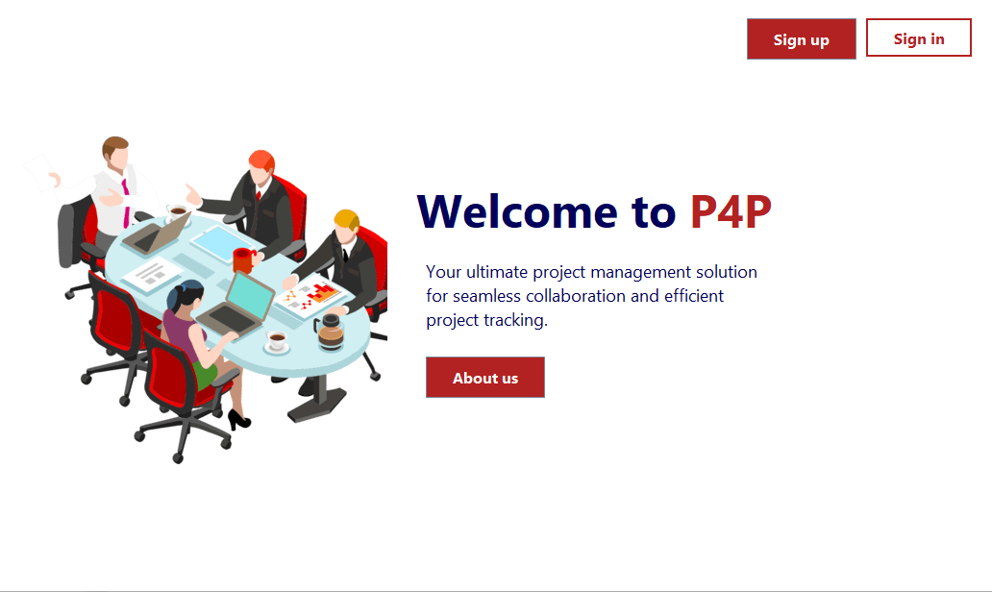
Interface de d’acceuil:

Slide 28
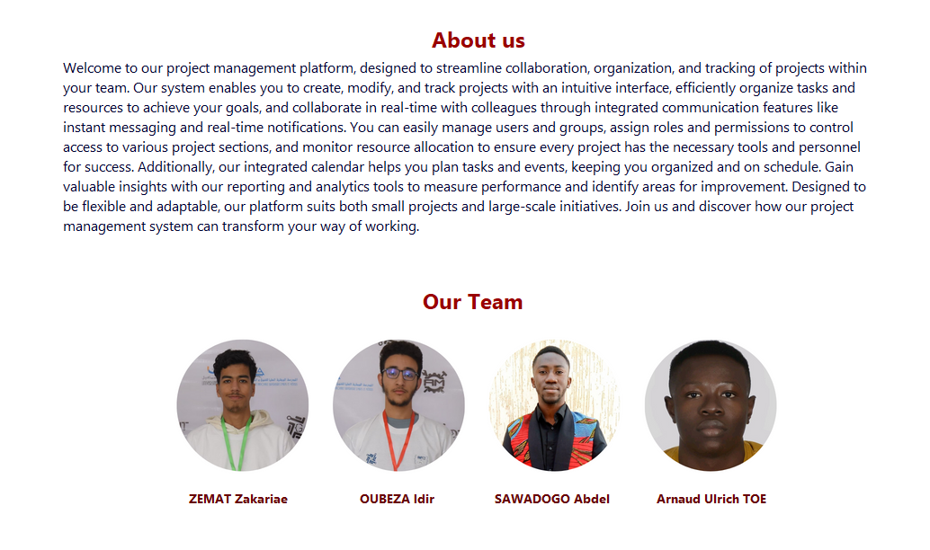
Interface About Us:

Slide 29
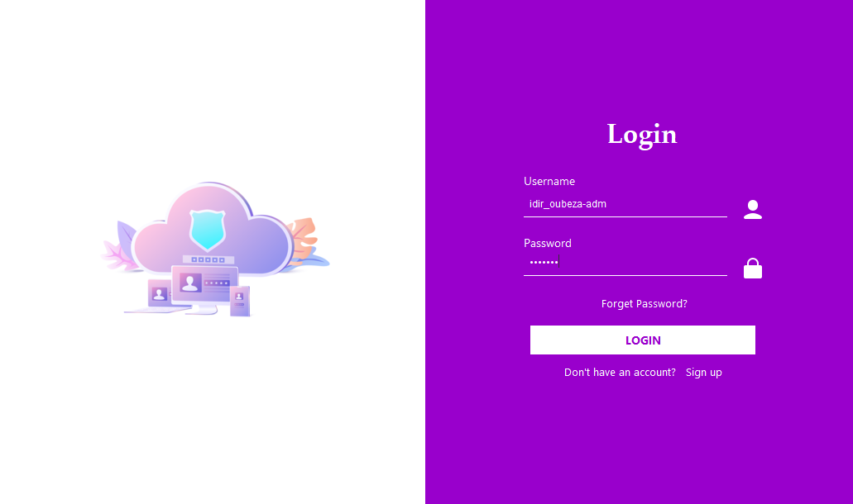
Interface de connexion:

Slide 30
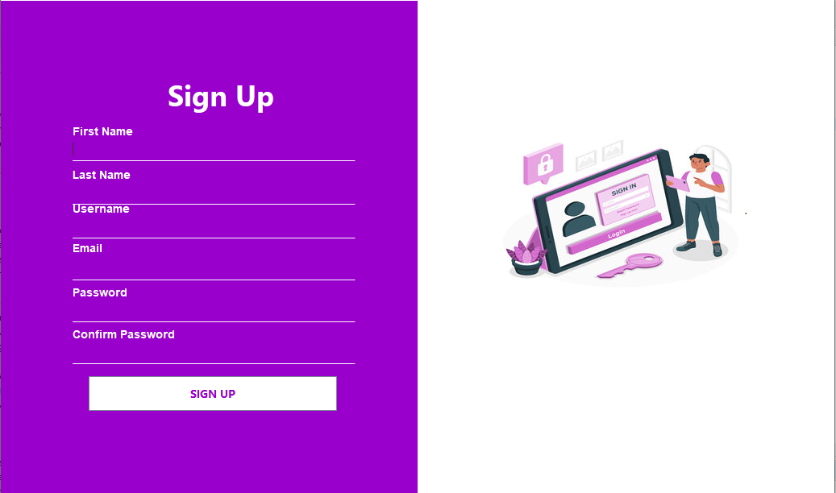
Interface de l’insciption:

Slide 31
Vue de l’admin de plateforme

Slide 32
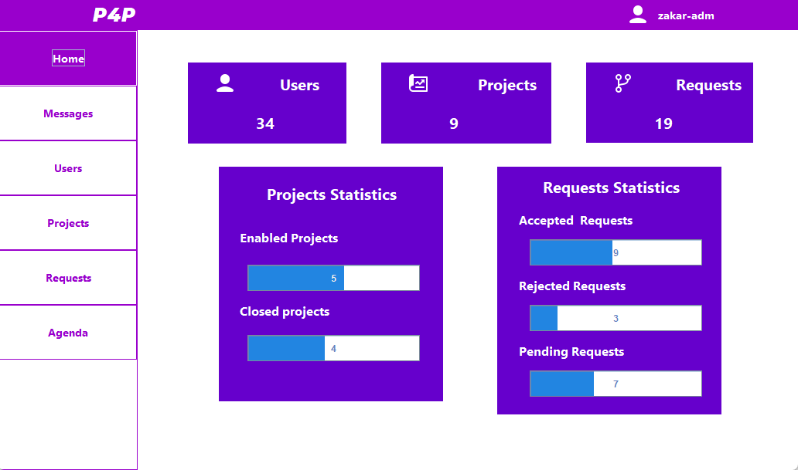
Tableau de Bord Administratif :

Slide 33
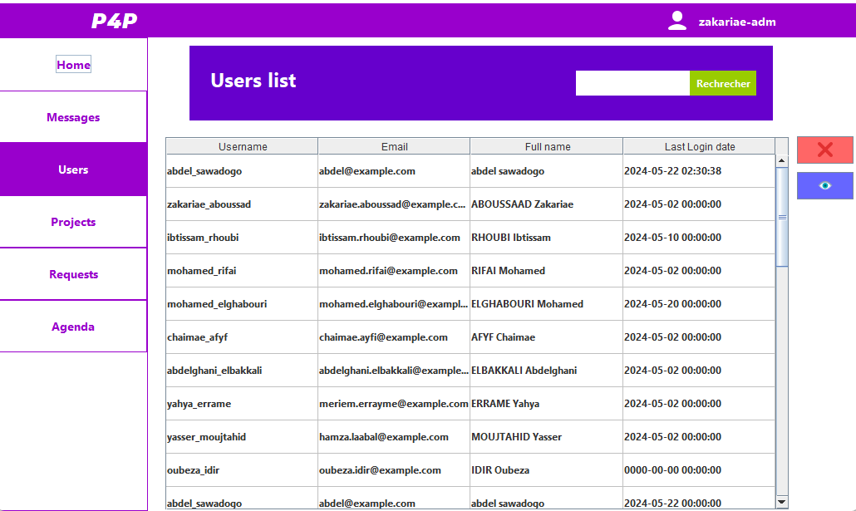
Liste des Utilisateurs :

Slide 34
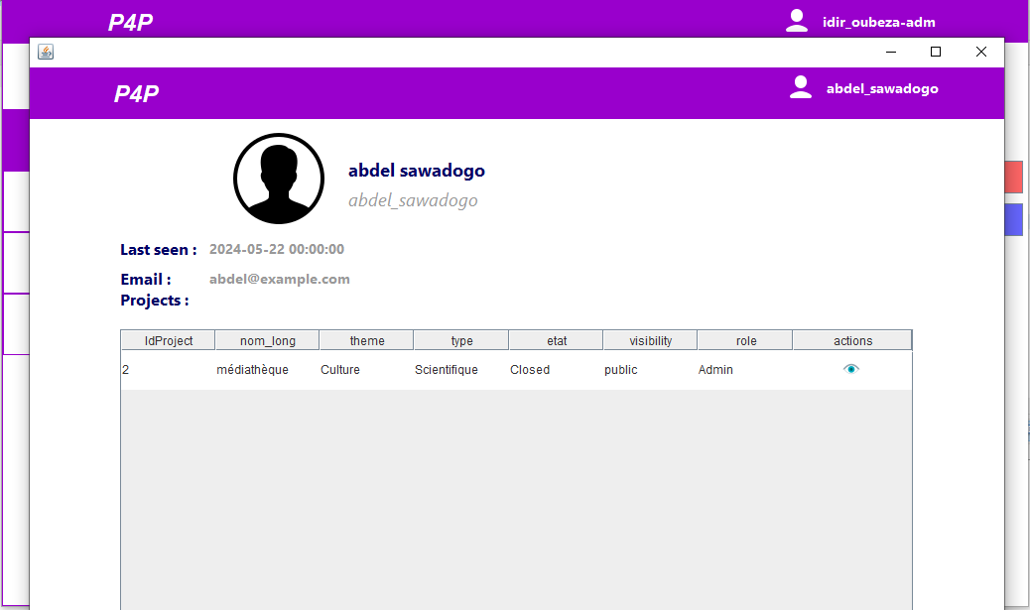
Profil Utilisateur:

Slide 35
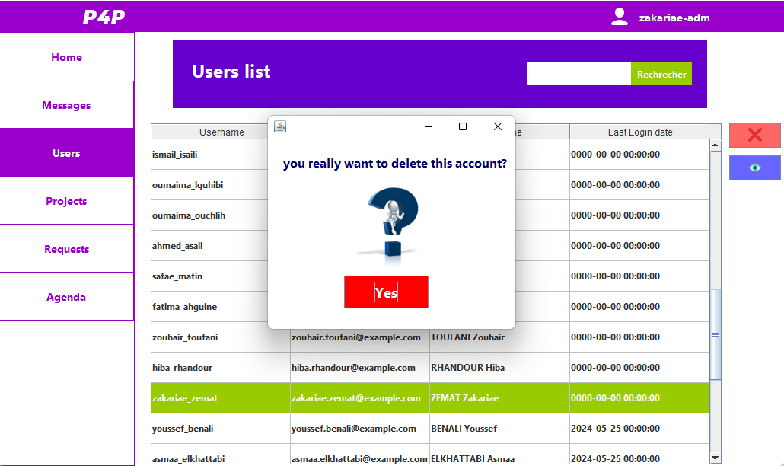
Suppression d’un utilisateur:

Slide 36
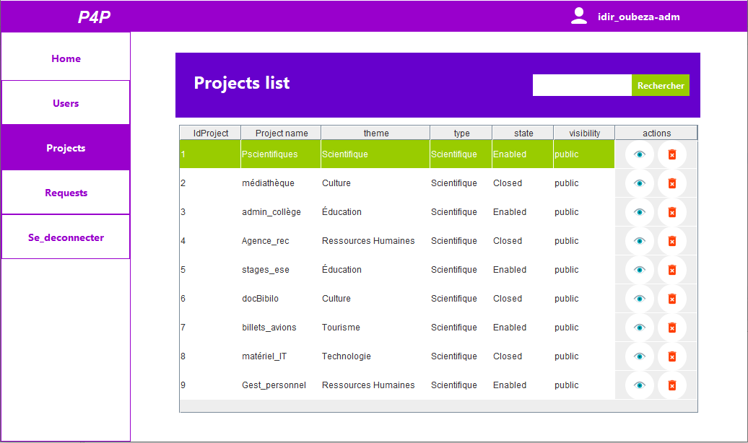
Liste des projets:

Slide 37
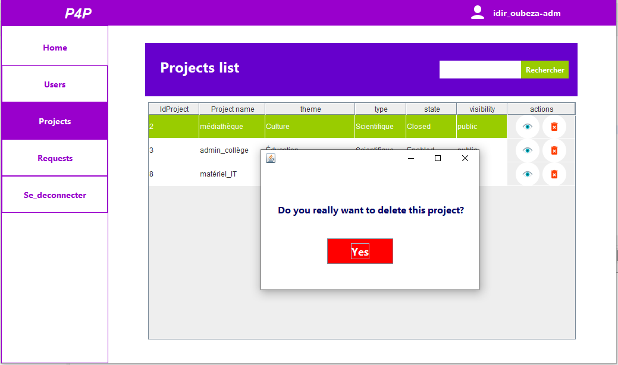
Suppression des projets:

Slide 38
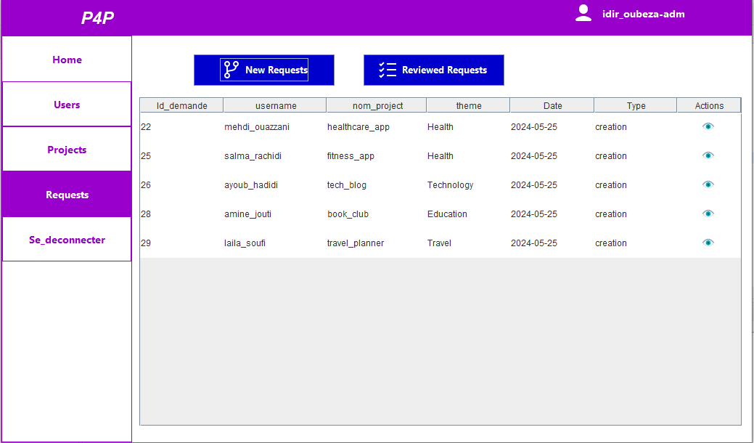
Listes des demandes:

Slide 39
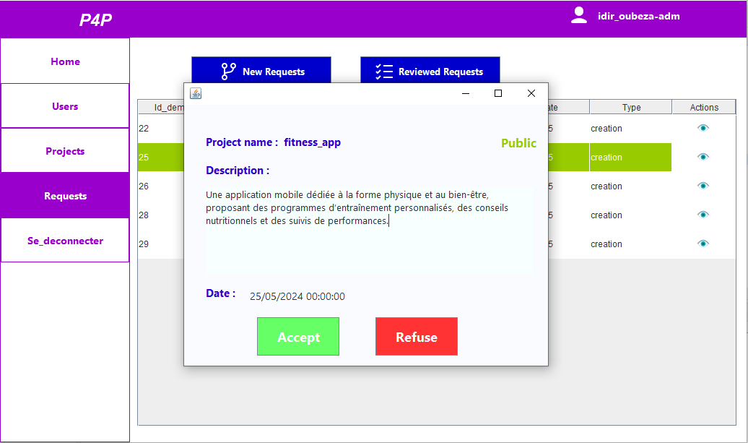
Listes des demandes:

Slide 40

Listes des demandes:

Slide 41
Vue de l’utilisateur de plateforme

Slide 42
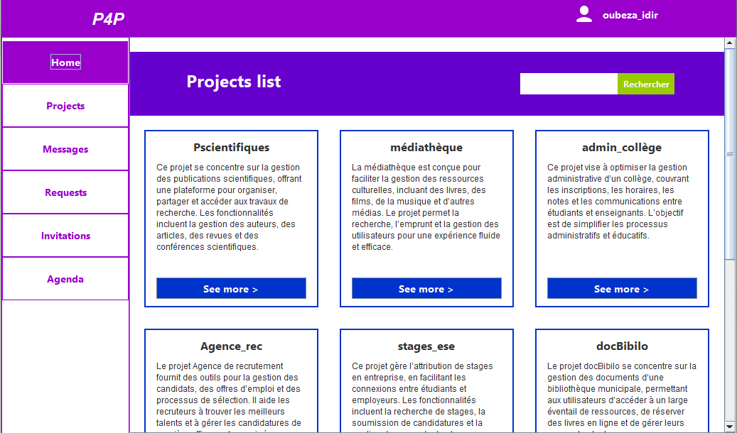
Tableau de bord utilisateur:

Slide 43
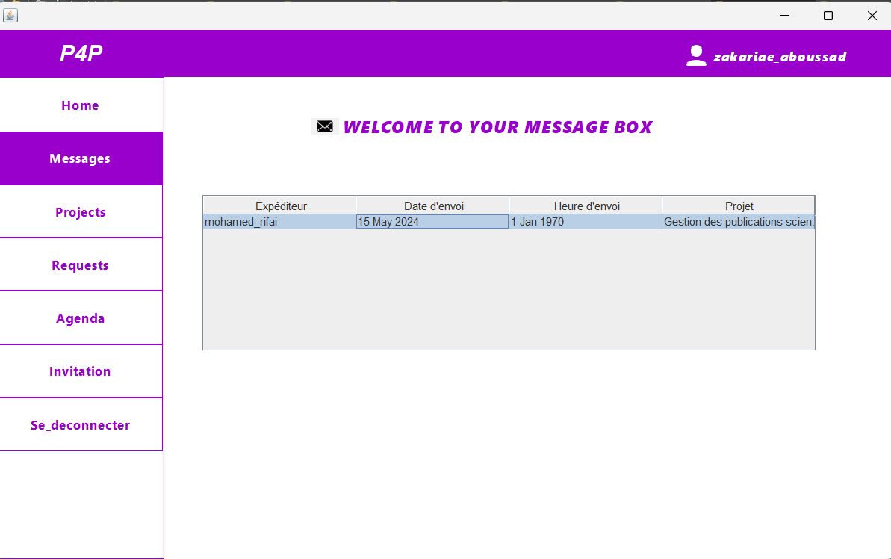
Les messages:

Slide 44
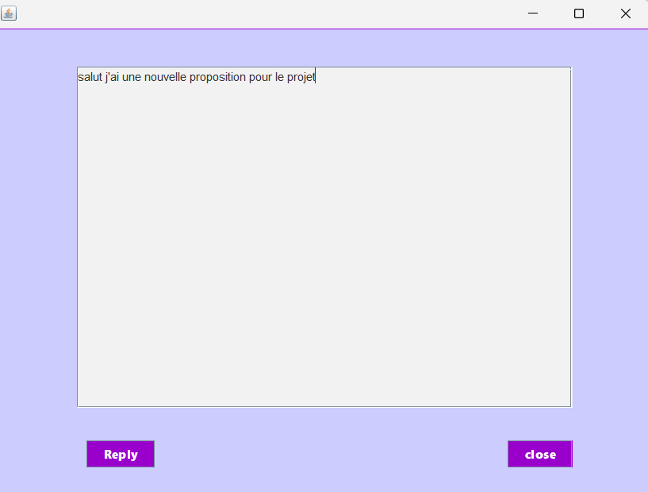

Slide 45
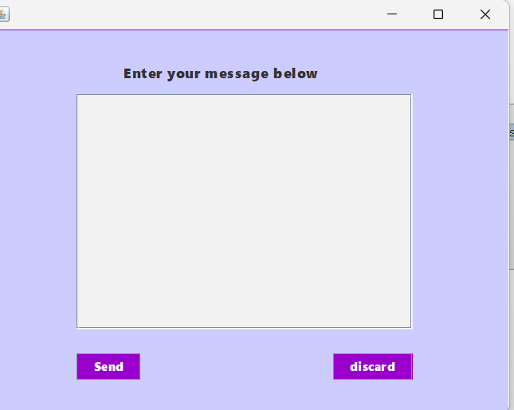

Slide 46
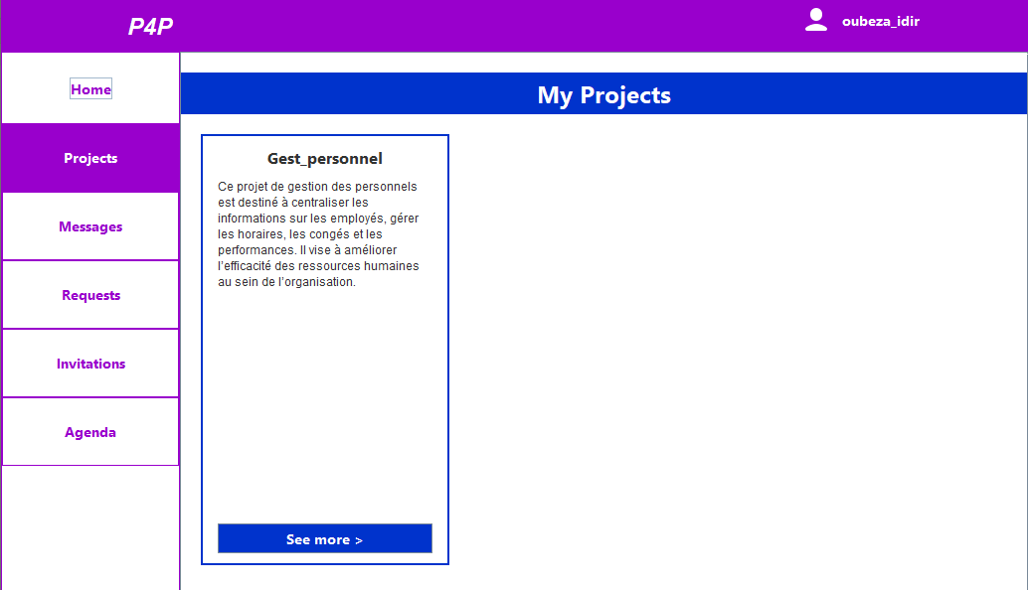
Les projets de l’utilisateur:

Slide 47
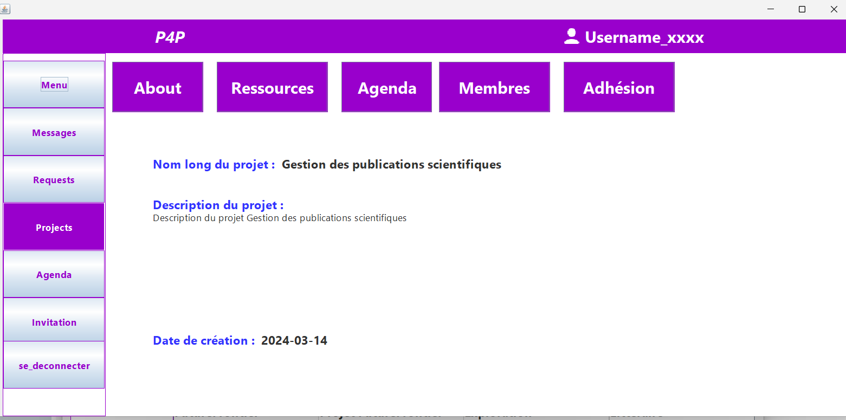
Les informations sur un projet:

Slide 48
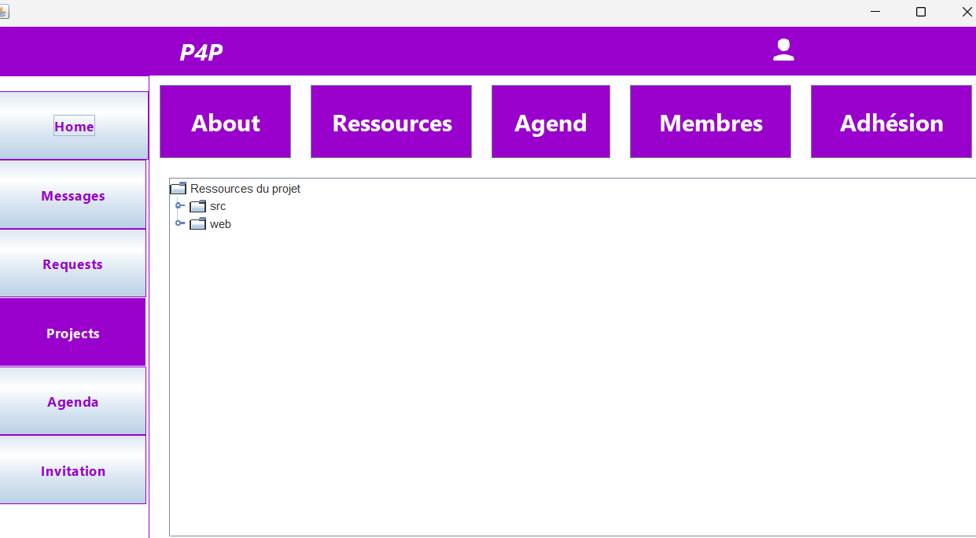
Les ressources d’un projet:

Slide 49
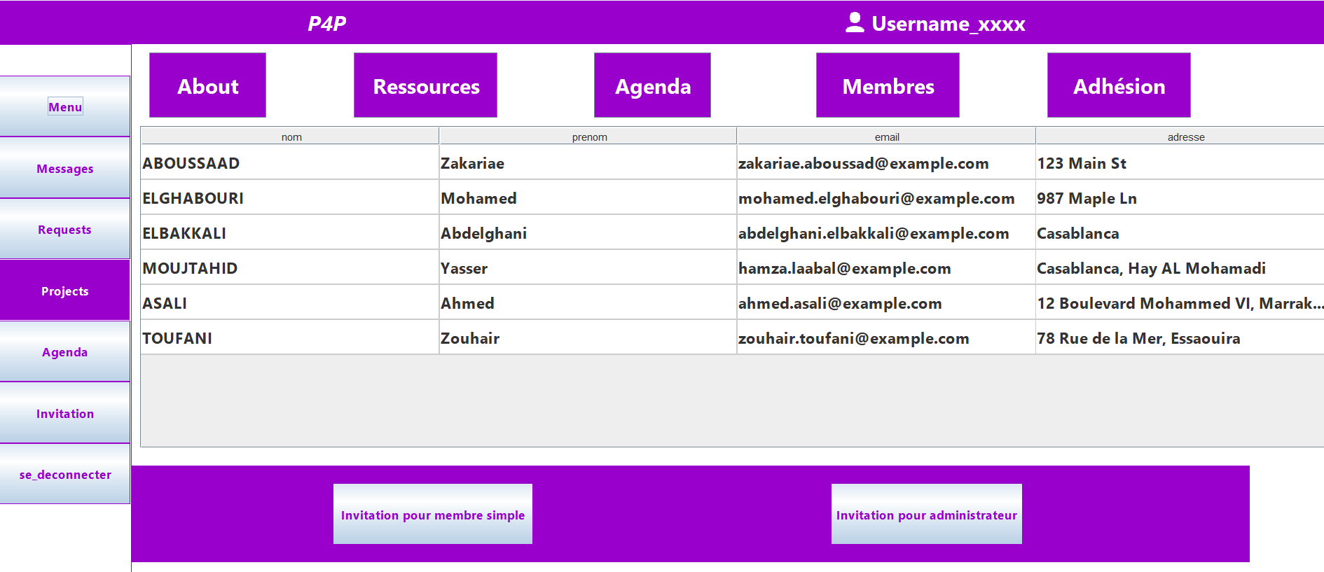
Les membres d’un projet:

Slide 50
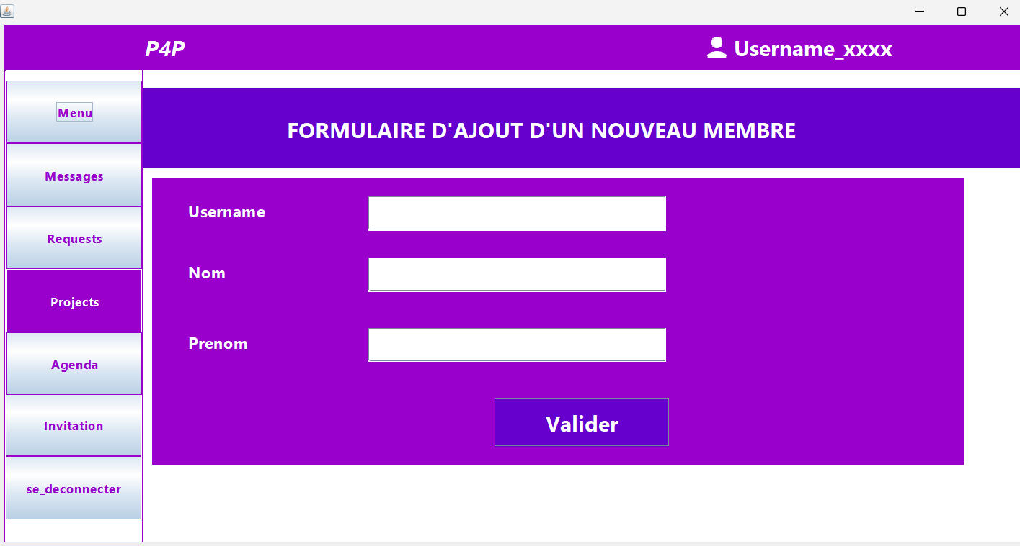
Envoie d’une invitation à un utilisateur:

Slide 51
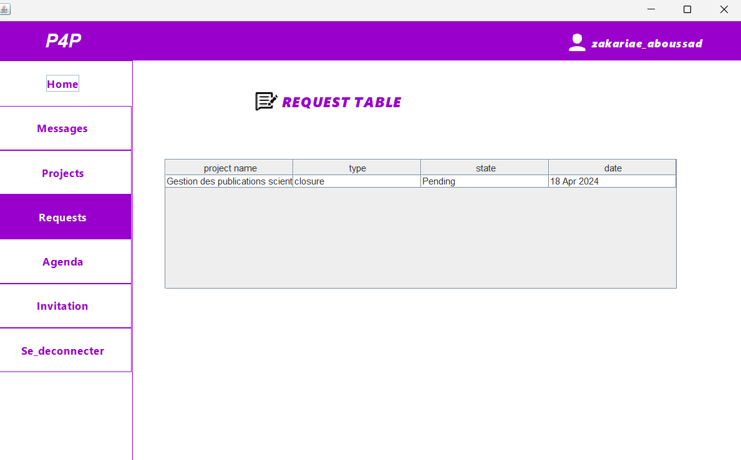
Les demandes de clôture faite par l’admin projet:

Slide 52
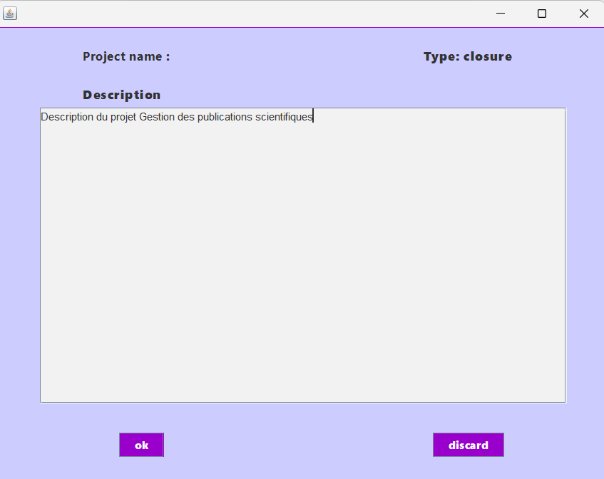
Informations sur le projet qui fait objet de demande de clôture:

Slide 53
Conclusion

Slide 54
Conclusion:
“ En guise de conclusion, retenons qu’au regard de toutes les fonctionnalités qu’offre P4P elle sera d’une très grande utilité dans la gestion efficace des projets de recherche. Elle pourrait encore faire l’objet d’amélioration en vue d’offrir un maximum de fonctionnalités aux personnes désirant travailler efficacement sur un projet.“

